Slide 1


Facoltà d’ Ingegneria
Dipartimento di Elettronica e Telecomunicazioni
Sintetizzatori a conversione diretta D/A (DDS)
Massimiliano Pieraccini

Slide 2
PLL versus DDS
Sintetizzatore DDS:
hopping time breve
(ns)
bassa frequenza
<200MHz
risoluzione elevata
μHz
spurie, repliche, jitter

Slide 3





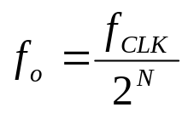

DDS
ROM
look-up
table
CLK
Contatore
N bit
D/A
t

Slide 4




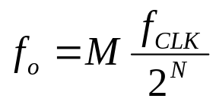



DDS
tuning
word
ROM
look-up
table
registro
D/A
CLK

Slide 5
DDS
t
t

Slide 6









Frequenze immagine
t
1
0.9
t
0.8
0.7
0.6
0.5
0.4
0.3
0.2
0.1
0

Slide 7
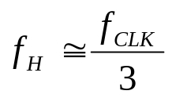
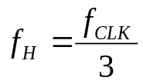

Filtri
tuning
word
sommatore
registro
memoria
Filtro FIR
Antisinc
Filtro
Antialising
D/A
CLK

Slide 8


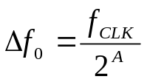





DDS
tuning
word
ROM
look-up
table
registro
D/A
CLK
Esempio:
!!!

Slide 9

Troncamento
tuning
word
ROM
look-up
table
registro
D/A
CLK
MSB
LSB

Slide 10

Troncamento
errore
L’errore di quantizzazione è periodico e produce spurie

Slide 11
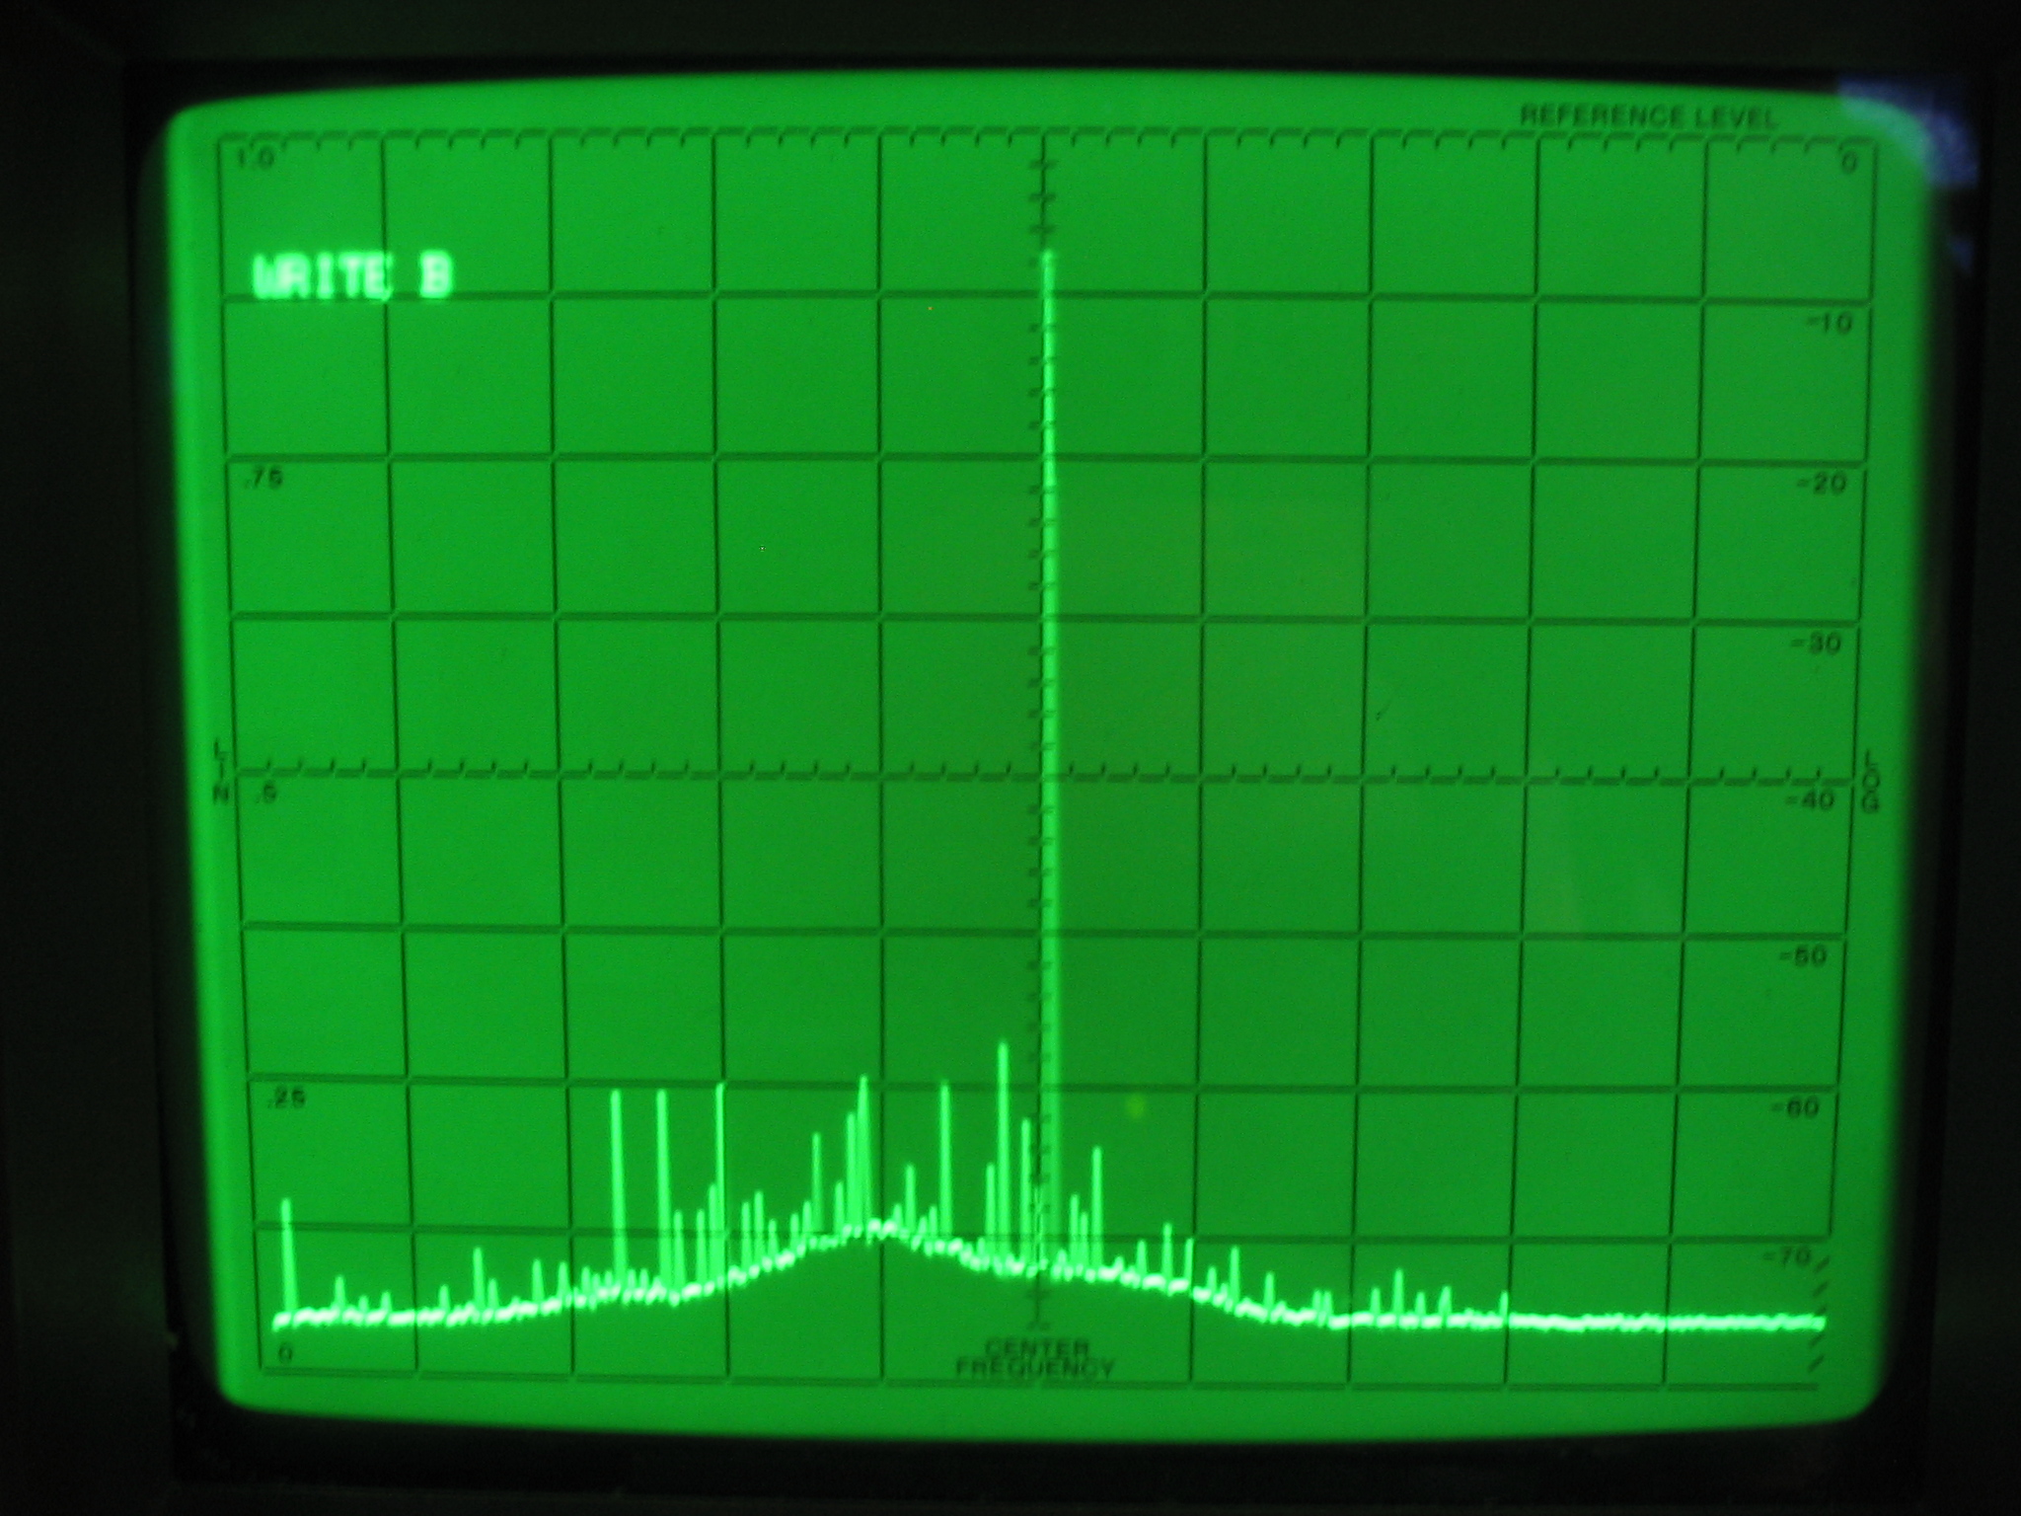


Troncamento

Slide 12
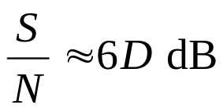
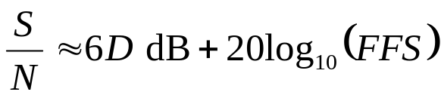
Errore di quantizzazione
errore di quantizzazione
errore di quantizzazione
frazione di fondo scala (<1)

